Slide 1
Межрегиональные заочные Педагогические чтения
«ДОШКОЛЬНОЕ ОБРАЗОВАНИЕ :ВЗГЛЯД СОВРЕМЕННОГО ПЕДАГОГА»
Тематическое направление: «Инклюзивные практики в дошкольном образовании»
«Развитие связной речи дошкольников с речевыми нарушениями через составление рассказов цепной структуры»
АНДРИАНОВСКАЯ ЕЛЕНА ВАЛЕНТИНОВНА
учитель-логопед
телефон: 89535242165
e-mail: eva_nuks@mail.ru
БДОУ «Центр развития ребенка – Нюксенский ДС»
с. Нюксеница

Slide 2
ФГОС ДО определяет «Речевое развитие» как приоритетное направление. Ребенок с хорошо развитой речью –
это успешный ребенок!
Связная речь как бы вбирает в себя все достижения ребёнка в овладении родным языком. По тому, как дети строят связное высказывание, можно судить об уровне их речевого развития.
Актуальность

Slide 3
Проблема
Для дошкольников логопатов нарушения связной речи являются характерными и ярко выраженными.
трудности передачи причинно- следственных, временных связей
нарушение последовательности и пропуск слов в предложении
использование однотипных простых синтаксических конструкций
аграмматизмы при построении фраз.
Новизна
Применение технологии «Цепная структура высказывания» в развитии связной речи дошкольников. Использование текстов цепной структуры является источником обучения первоначальным навыкам связного высказывания.

Slide 4
Цель: повышение уровня развития связной речи через использование цепного текста.
Задачи:
- учить анализировать текст с помощью вопросов и ответов;
- формировать умение пересказа текста цепной структуры с опорой на графическую схему;
- учить передавать содержание текста связно, последовательно, выразительно;
- развивать грамматический строй речи;
- упражнять в умении громко и четко произносить слова, отвечать на вопросы полным предложением.

Slide 5
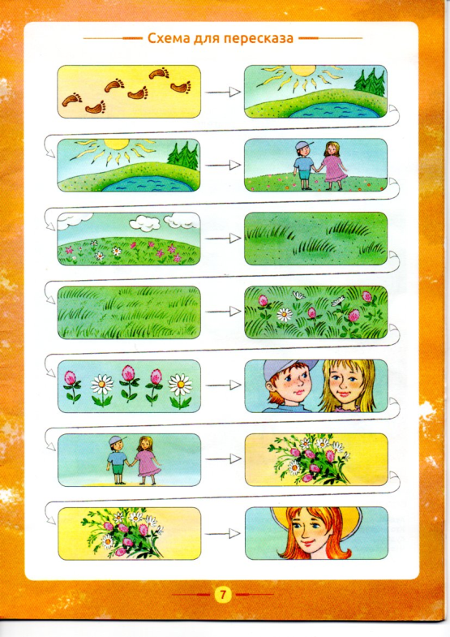
Методическая литература
Методика по обучению детей первоначальным навыкам связного высказывания была предложена кандидатом педагогических наук В.К. Воробьёвой в 1989 году.
В настоящее время она находит своё отражение в работах многих современных авторов: таких, как Бардышева Т.Ю., Арбекова Н.Е., Дорошенко О.Ю., Комиссарова С.А., Гордеева Т.В., Губанова М.В. и др.
За основу своей работы я применила опыт работы Светланы Александровны Комиссаровой.
В пособии автора к каждому тексту дается сюжетная картинка, а также вопросы и опорные схемы с предметными картинками для пересказа.

Slide 6
Что такое цепная связь?
Структурное сцепление предложений; непрерывное движение мысли от одного предложения к другому осуществляется через повтор выделяемого в предыдущем предложении слова и развертывании его в последующем.
С
М
В таких текстах, как правило, новое предложение начинается с того же слова, которым закончилось предыдущее.
А

Slide 7
Предметно - графическая схема
Предметы и лица, о которых говорится в рассказе, помещены в квадраты слева и справа, что показывает взаимосвязь между ними. Новое предложение начинается с того же слова, которым закончилось предыдущее.
Стрелки между квадратами обозначают глагольные слова, раскрывающие, что случилось с данным предметом и показывает связь между словами в предложении.
Стрелки показывают связь между предложениями.

Slide 8
Цепная связь
Л
С
Считается наиболее простым способом соединения предложений в тексте.
Используются средства связи:
-лексические повторы
-лексические и текстовые синонимы, местоимения
Для иллюстрации цепной связи и упрощения процесса создания текстов нужно подобрать изображения
Составление таких текстов облегчает процесс программирования каждого отдельного высказывания и рассказа в целом

Slide 9
Последовательность работы с текстом
Рассказ МОРЖ
1 этап
Взрослый читает текст, затем просит на сюжетной картинке показать все предметы, о которых он читал. Уточнение сложных слов.
Notes:
На Крайнем Севере обитает уникальное животное- морж. У моржа длинные белые бивни и очень толстая кожа. Под кожей прячется большой слой жира. Жир помогает моржу не замерзнуть в ледяной воде. В воде морж плавает и ищет питание. Питается он морскими улитками, червями , рыбой.

Slide 10
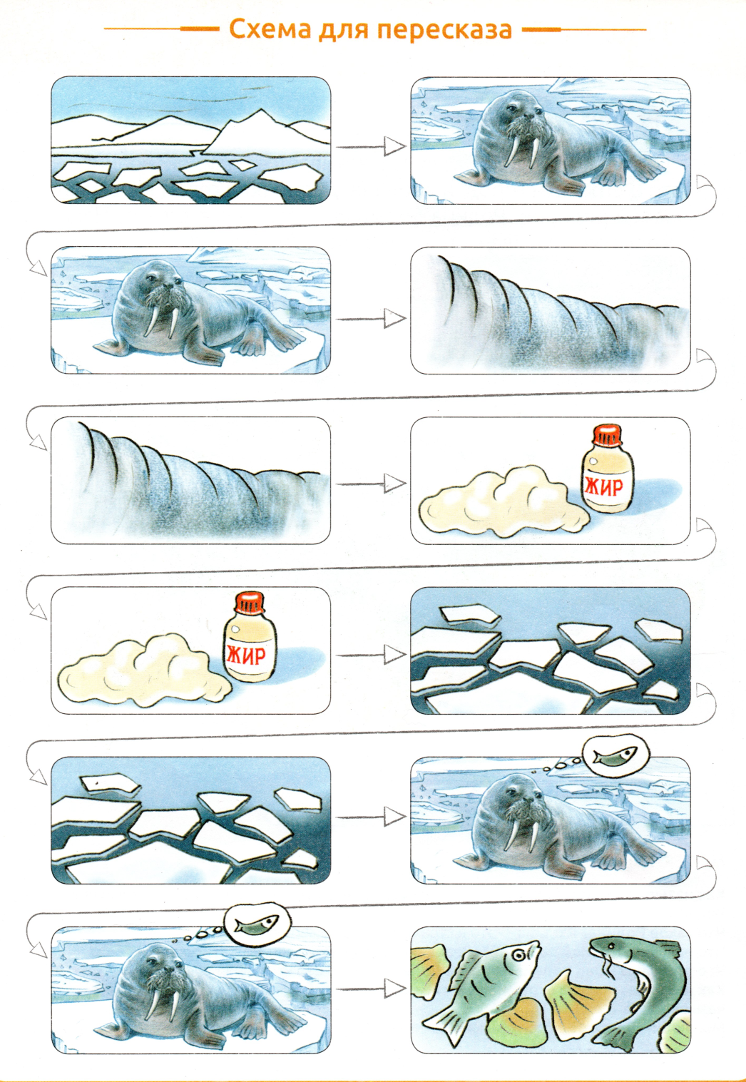
Последовательность работы с текстом
2 этап
Взрослый читает текст во второй раз. Ребенок следит по опорным картинкам и стрелкам
3 этап
Взрослый задает вопросы к каждому предложению по порядку. Ребенок отвечает полным предложением, следя по картинкам и стрелкам
4 этап
Ребенок с опорой на картинки самостоятельно
пересказывает текст

Slide 11
Игры и упражнения при работе с текстом
Предложить отобрать из ряда картинок, представленных на доске, только те, которые относятся к данному рассказу.
Расположить картинки в последовательности содержания рассказа.
Отбирая предметные картинки к каждому предложению, дети восстанавливают сюжет рассказа и составляют схему.
Восстановить заданный порядок картинок по памяти ("Предложения "рассыпались")
Найти и исправить ошибку в расположении картинок ("Предложения "перепутались")
Найти место "пропавшей" картинки в ряду других ("Потерялось слово в предложении")
Найти лишнюю картинку (лишнее слово в предложении).
«Будь внимателен»
Педагог называет слова. Дети, услышав слово из прочитанного текста, хлопают в ладоши.
«Объяснялки»
Словарная работа по уточнению значений сложных или незнакомых слов.
«Подбери словечко»
Вспомнить слово – стрелку в предложении (глагол)
Какое слово – действие еще можно сказать, подобрать.
«Замени слово»
Подобрать местоимение или обобщающее слово объекту.( Белка-она, зверек и т.д.)

Slide 12
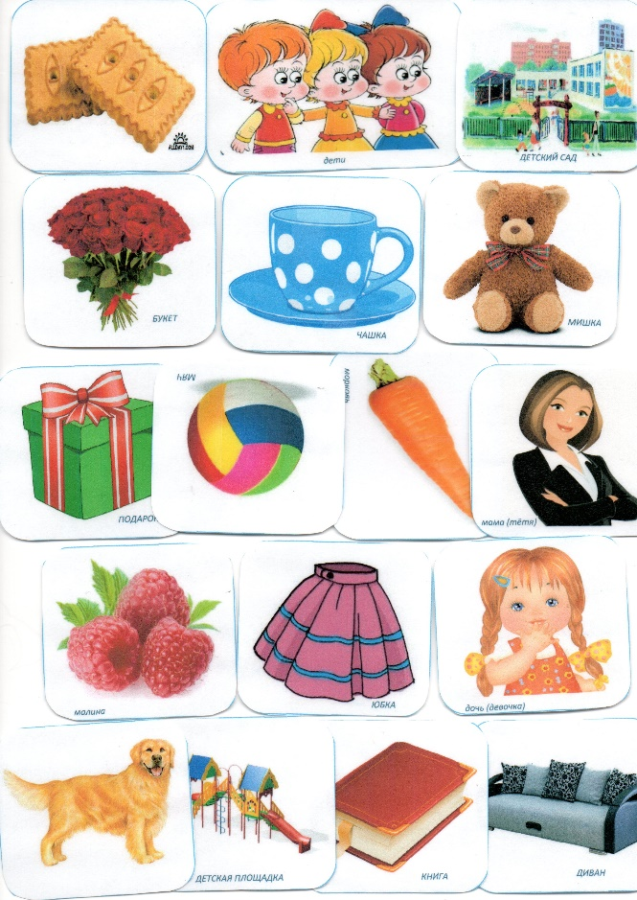
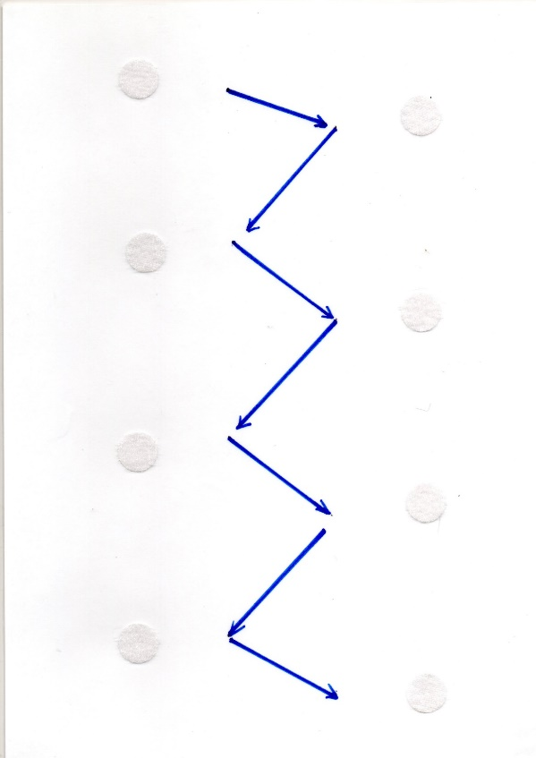
Пособие «Придумай рассказ»
Планшет с нарисованными стрелками, которые обозначают глагольные слова. Липучки для крепления карточек с изображением объектов.
Карточки из картотеки «Сложи фразу», с обратной стороны которых есть липучка.

Slide 13
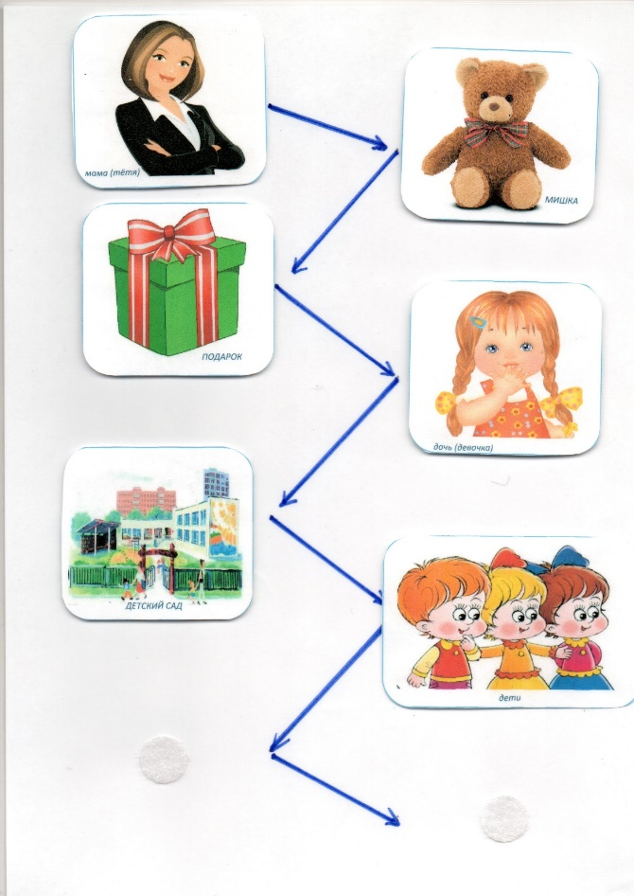
Составление рассказа детьми
ВАНЯ Ш.(6 лет)
Маме в магазине понравился большой пушистый мишка. Мишку она купила на день рождения в подарок. Подарок мама вручила дочке Маше. Маше понравился мишка и она взяла его в садик. В садике она познакомила мишку со своими друзьями.

Slide 14
Результативность
Дети на вопросы по содержанию текста отвечают полным, развернутым ответом.
Передают содержание текста связно, не пропуская предложения.
Детям доступно самостоятельное использование знакомых графических схем, расширение предложений за счет прилагательных, использование местоимений.
Применение данной технологии позволяет облегчить и оптимизировать работу по развитию связной речи.
Использование текстов цепной структуры развивает не только связную речь, но и память, внимание, мышление, что в свою очередь положительно влияет на готовность ребёнка к обучению в школе.

Slide 15
Библиография
1. Бардышева Т.Ю. Связанные одной цепью. Логопедический материал. Рассказы цепной структуры. – М. Карапуз, 2003.
2. Воробьёва В.К. Методика развития связной речи у детей с системным недоразвитием речи: учеб пособие - М.: АСТ: Астрель: Транзиткнига, 2006.
3. Глухов В.П. Формирование связной речи детей дошкольного возраста с общим речевым недоразвитием.- М.: АРКТИ, 2002.
4. Дорошенко О.Ю., Комиссарова С.А. «Развитие связной речи дошкольников на материале текстов цепной структуры» - СПб Детство-Пресс, 2016.
5. Комиссарова С.А. «Развитие связной речи дошкольников на материале текстов цепной структуры» - СПб Детство-пресс, 2017.
6. Филичева Т.Б. Особенности формирования речи детей дошкольного возраста.- М., Айрис-Пресс 1999

